Slide 1


Slide 2
Eva Illouz part de deux questions simples.
La première : Et si les relations amoureuses et les souffrances qu’elles suscitent étaient significativement formatées par la pensée et le fonctionnement socio-économiques en évolution?
La seconde : Et si hommes et femmes n’étaient pas égaux face à ces évolutions?

Slide 3


Slide 4
Un trait important de la modernité
Celle-ci a privé les hommes d’illusions puissantes
Ce dégrisement se manifeste particulièrement dans le domaine amoureux

Slide 5
XIX/ XXème siècles :
promotion importante de l’idéal amoureux romantique, du mariage hétérosexuel et de la famille nucléaire ( sous la pression du patronat et de l’église)
CONJOINTEMENT
Promotion des idéaux politiques de liberté et d’égalité
> La société a inscrit les contradictions sociales (attachement et autonomie) au cœur des aspirations humaines leur conférant une dimension psychologique.

Slide 6
Evolutions récentes importantes dans la conception de l’amour
Longtemps l’amour a été perçu par les philosophes comme une expérience qui transcende et qui est intimement liée à la souffrance.
L’ amour est avant tout devenu un choix qui doit augmenter le bien-être et la valeur personnelle de la personne
Il représente désormais une marque de compétence.
Progressivement sexualité, engagement et émotion, les 3 compostantes de l’amour, ont pris leur indépendance l’une par rapport à l’autre. Mais des mécanismes communs régulent ces champs

Slide 7
La sexualité et sa marchandisation
L’érotisation des relations est exacerbée
La séparation entre l’expérience sexuelle et la vie affective apparait désormais comme un but en soi.
Les raisons de l’attirance se résument à un jugement immédiat entre des personnes étrangères.
Hypersexualisation et marchandisation des corps
> avec un impact différent pour les femmes et les hommes

Slide 8
Selon Pierre Chaudoir , prof au collège de publicité et design de Bruxelles : dans le monde de la pub, il n’y a pas de vrai code de conduite. Les créatifs sont souvent des artistes frustrés qui cherchent sans cesse à se démarquer, quand ce n’est pas le client ou l’annonceur qui pousse dans le dos. Dans tous les cas même imposer des règles plus strictes serait perçu comme une contrainte, une agression contre les publicitaires et cela ne servirait à rien : une pub censurée se retrouve désormais immédiatement sur la toile et fait le buzz.
La libre Belgique 19/1/2013

Slide 9
Dans un univers érotisé, le capital érotique masculin prime.
Internet a révolutionné l’offre, le fonctionnement et la nature du marché amoureux

Slide 10
Un robot pourrait-il développer non seulement des actions mais des émotions? Le désir et l’orgasme avec une machine humanoïde pour certains, c’est possible et c’est déjà fait. Peut-on pour autant parler d’amour ? Pas encore. Mais il pourrait en exprimer même si nous savons qu’il a été programmé pour cela. D.Levy annonce des mariages homme-machine pour 2050. Les machines agiraient en complément, comme élargissement des pratiques et phantasmes amoureux…. Peut-être basculons-nous dans le réel moment robotique, donnant notre confiance à des robots sensés prendre soin de nous de manière inconditionnelle.
Revue Sciences humaines,10/2013

Slide 11
L’engagement et ses obstacles
Attente forte vis-à-vis du couple
Conjointement, on assiste à la ritualisation et rationalisation de la vie quotidienne

Slide 12







Slide 13
Le désir de nombreuses femmes à s’engager est à la hauteur de la résistance de beaucoup d’hommes à ce désir
L’intérêt statutaire des hommes à s’engager/ à procréer à décliné
Leur masculinité ne s’exprime plus dans les champs traditionnels du travail et de la famille mais dans la sexualité
< stratification accrue par le sexe et domination de l’affectivité des femmes par les hommes

Slide 14
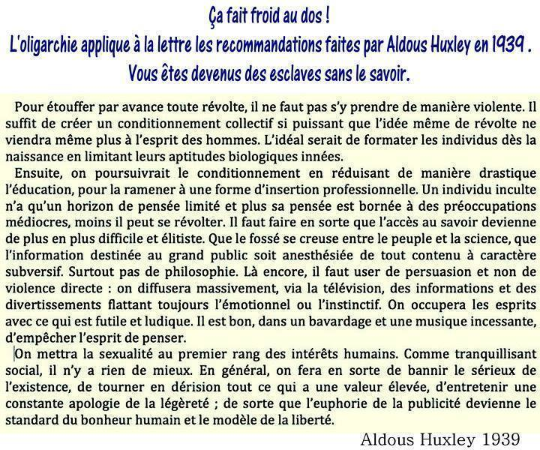
Aldous Leonard Huxley est un écrivain britannique mort en1963 à Los Angeles (États-Unis), plus particulièrement connu du grand public pour son roman Le Meilleur des mondes….

Slide 15
Pour un garçon/ une fille, certains désirs sexuels sont incontrôlables
 | Pas du tout d’accord | Plutôt en désaccord | Plutôt d’accord | Tout à fait d’accord | TOT
garçons | 16% | 29% | 26% | 29% | 100%
filles | 29% | 31% | 26% | 14% | 100%
Pour une fille/un garçon (référence à l’autre sexe ici), certains désirs sexuels sont incontrôlables
 | Pas du tout d’accord | Plutôt en désaccord | Plutôt d’accord | Tout à fait d’accord | TOT
garçons | 13% | 28% | 31% | 28% | 100%
filles | 6% | 12% | 41% | 41% | 100%

Slide 16
La stratégie sexuelle exclusiviste des femmes joue aussi en leur défaveur dans la mesure où elle se trouve principalement motivée par des arguments de procréation.
Or les hommes se retrouvent moins contraints à la reproduction biologique.
Le temps biologique et social joue pour les femmes un rôle important en leur défaveur

Slide 17
Dans les faits, ce sont souvent les femmes qui sont accusées de l’éloignement des hommes
Différents arguments sont avancés par
la théorie économique classique
Les théories naturalistes des différences
- les mouvements masculinistes

Slide 18
L’émotion en déclin
L’affaiblissement de la passion et de l’intensité émotionnelle est une réalité et, en même temps, on entretient l’illusion d’une passion éternelle.
Le mythe du prince charmant est encore bien présent, pour la plupart des jeunes femmes en tout cas. Le temps passant, quand elles prennent conscience de l’écart entre le principe d’égalité et la réalité, elles déchantent… et souvent mettent plus de conditions dans le cadre du couple suivant.

Slide 19


Slide 20
Différents facteurs peuvent expliquer l’affaiblissement de l’émotion
l’écart à gérer entre attachement et autonomie (plus difficile pour les femmes du fait des conditions historiques précédentes)
- les explications scientifiques mécanicistes
le féminisme entraînant une conscientisation qui peut mener au
désenchantement
la peur et la dépréciation de la souffrance qui amènent des stratégies d’évitement
la place prise par la psychologie et la psychanalyse
L’impératif d’autoanalyse et d’autocritique

Slide 21
En conclusion
La peur de l’amour, l’excès d’amour, les angoisses et les désillusions inhérentes aux expériences amoureuses sont largement déterminées la réorganisation sociale de la sexualité, du choix amoureux et des modes de reconnaissances à l’intérieur du lien amoureux et du désir lui-même.
Ces réorganisations sont à comprendre en rapport avec un contexte idéologique fort. Par exemple, sans céder à la paranoïa, il nous faut réfléchir à qui peut profiter notamment la promotion de l’hypersexualisation (cfr dernier paragraphe du billet suivant), quels en sont les enjeux !

Slide 22
Eva Illiouz prend position, affirme son attachement à l’objectif d’égalité sexuée et de neutralisation du genre. Elle appelle à la valorisation d’une capacité de tous les humains à aimer, capacité qui mobilise et articule harmonieusement tout le moi, d’une capacité à entrer en relation, d’un amour émotionnel et passionnel non captatif.

Slide 23
Françoise Collin, écrivaine, philosophe et féministe extraits de « Les femmes et leurs maitres « 1976 et
« Un héritage sans testament » 1986
Le propre de l’oppression des femmes, c’est qu’elle s’insinue jusqu’aux bases secrètes de leur vie physique. L’oppresseur n’est pas pour elle un ennemi : il est leur partenaire et leur projet le plus intime, installé au cœur de leur vie privé, de leur esprit, de leur corps. Les femmes ne disposent d’aucune retraite. On peut considérer les relations secrètement libidinales comme une des obstacles majeurs à la révolte des femmes contre leur condition. L’ennemi n’est pas dans leurs murs , il est dans leur peau.
Comme pour parer à la dégradation générale dont il est l’objet, le corps se transforme dans notre culture en pure surface. Ce ne sont plus seulement les femmes qui doivent répondre aux canons esthétiques mais les hommes eux-mêmes. Les sens se réduisent à l’un d’entre eux, le plus abstrait, celui qui permet de tenir à distance : »le voir ». Il en résulte un singulier affadissement, un singulier aplatissement du monde, une réduction des choses et des êtres à une seule dimension. Or un corps c’est aussi un sentir, un caresser, un entendre, bref une appréhension par tous les sens et par ce sens qui les enveloppe tous et n’a pas de nom et qui nous permet l’appréhension d’une personne. Réduire l’autre à « l’autre comme vu », opérer une discrimination au nom de la seule vue, c’est se couper d’un contact innombrable, et c’est se mutiler de soi-même. On peut dire que notre temps est marqué par l’oubli, non tant de la mort que de la naissance, comme irruption de l’inattendu.
Dans un monde qui sépare les univers masculins et féminins et fait porter sur les femmes la valeur et la responsabilité du vivre ensemble, de la relation vraie et gratuite , le changement réel du rapport entre les sexes dépend de la reconnaissance par les hommes de ce qu’ils peuvent enfin apprendre quelque chose des femmes de l’ordre de la vérité, qu’ils leur sont redevables d’autre chose que de la vie et du plaisir.

